Slide 1




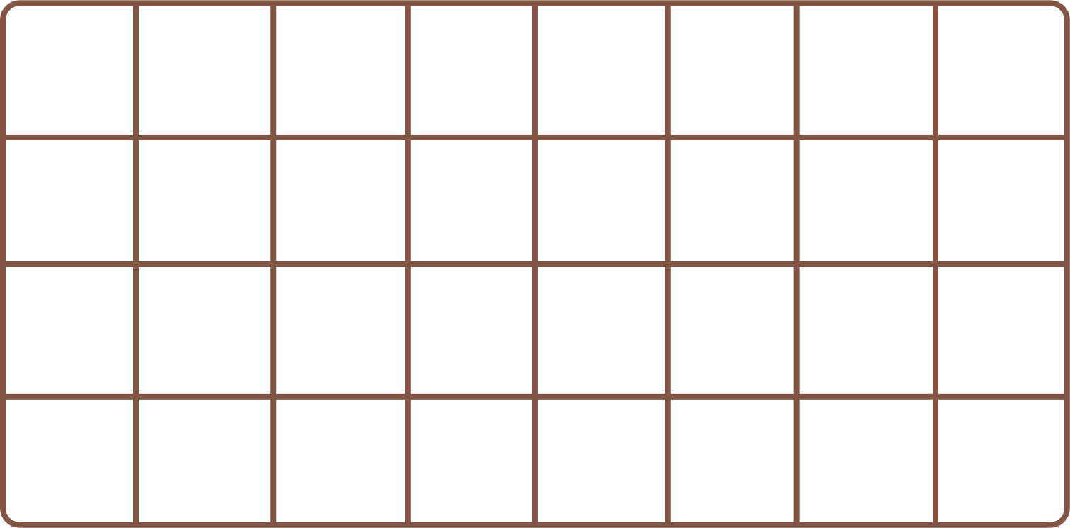


ỦY BAN NHÂN DÂN PHƯỜNG BỒ ĐỀ
TRƯỜNG TIỂU HỌC ÁI MỘ B
TIN 5 - TUẦN 27

Slide 2
BÀI 25
BIẾN NHỚ

Slide 3
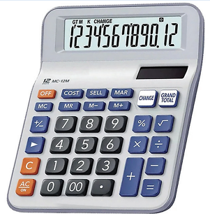


Máy tính cầm tay thực hiện các phép tính như thế nào?

Slide 4


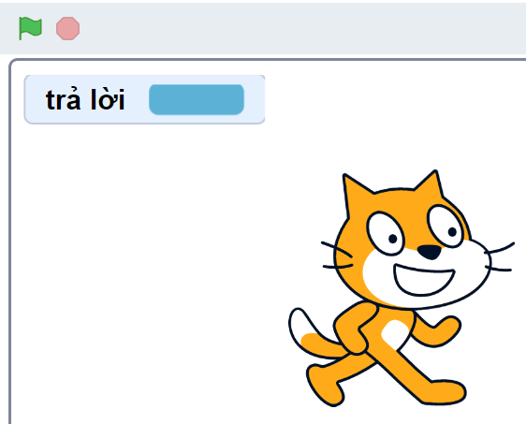
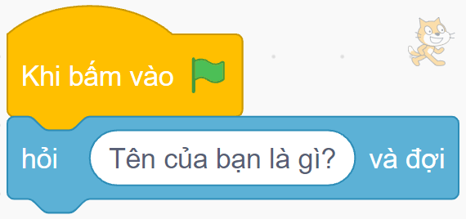


1. Biến trả lời
Biến trả lời chưa có giá trị
Hình 25.2. Biến trả lời hiển thị trên sân khấu
Hình 25.3. Khối lệnh nhập tên người dùng
Em hãy quan sát hình 25.2, 25.3 và thực hiện các yêu cầu trong SGK trang 76, 77 để tìm hiểu cách nhận biết biến trả lời và nhập giá trị của biến trả lời.

Slide 5
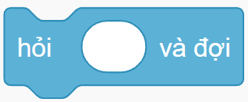

1. Biến trả lời
- Biến trả lời là biến có sẵn trong nhóm Cảm biến dùng để lưu giá trị nhập vào từ bàn phím.
- Sử dụng lệnh để nhập giá trị từ bàn phím vào biến trả lời.

Slide 6
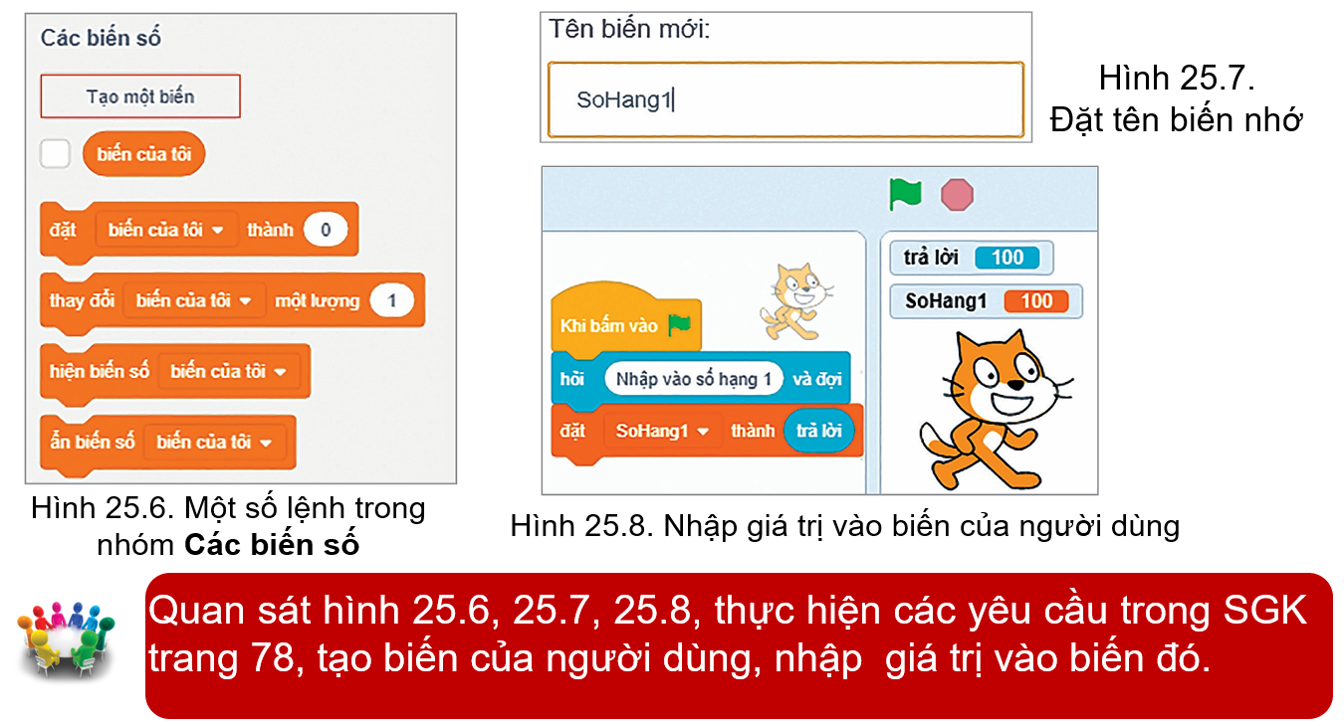
2. Biến của người dùng

Slide 7


2. Biến của người dùng
- Biến của người dùng được nhập giá trị bằng lệnh:
- Trong nhóm Các biến số có , cách sử dụng cũng như biến của người dùng.

Slide 8

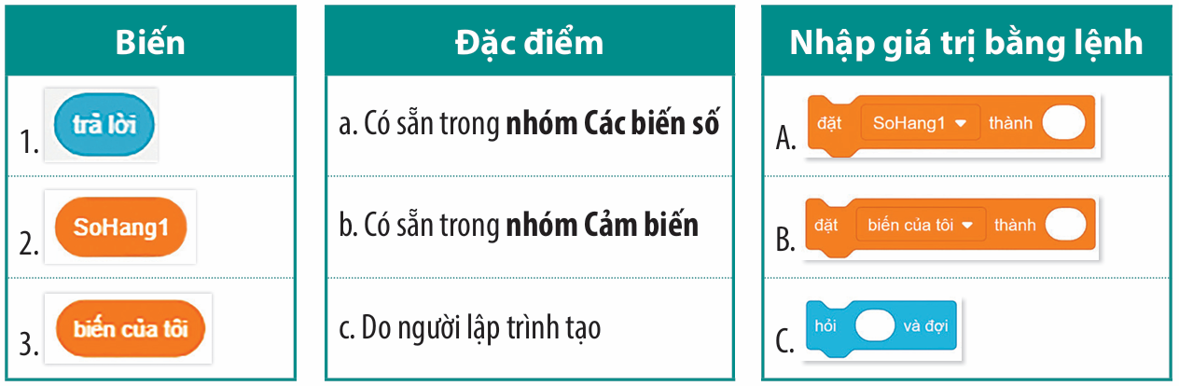
Luyện tập
Câu 1. Ghép nội dung các ô ở mỗi cột cho đúng:
Đáp án: 1.b.C – 2.c.A – 3.a.B

Slide 9

Luyện tập
Câu 2. Sắp xếp các bước tạo biến của người dùng.
a
Vào nhóm lệnh Các biến số
b
Đặt tên cho biến
Đáp án: a – d – b – c
c
Gõ phím Enter
d
Nháy chuột chọn

Slide 10
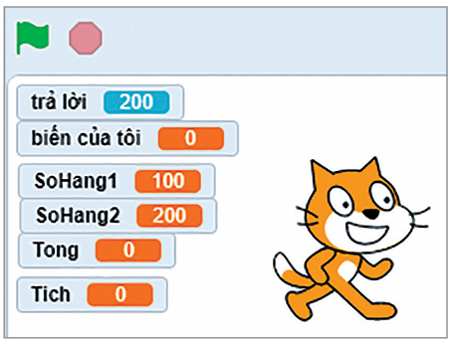

Vận dụng
Em cùng bạn thảo luận và thực hiện:
Khởi động Scratch.
Tạo và hiển thị các biến cho nhân vật mèo (hình 25.9).
Tạo chương trình nhập cho các biến có giá trị như trong hình 25.9.
Hình 25.9.
Hiển thị các biến trên sân khấu

Slide 11


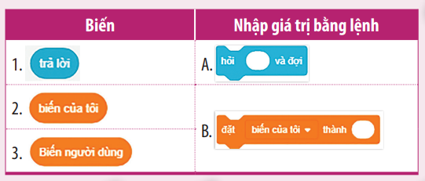

Ghi nhớ
Biến là nơi chứa các giá trị khi chạy chương trình.
Cách nhập giá trị cho biến.

Slide 12
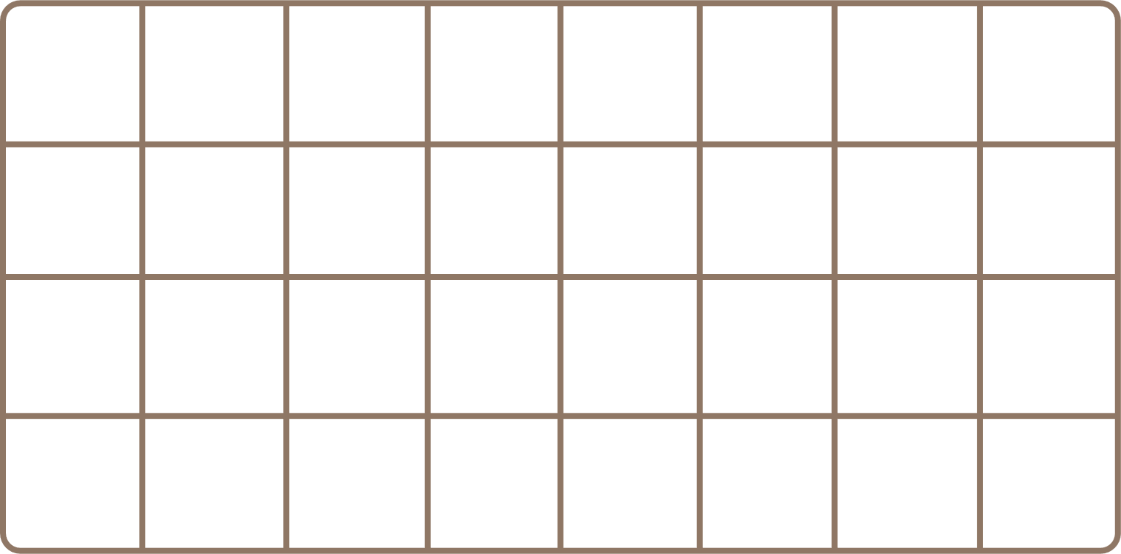
Cảm ơn các con đã lắng nghe!

